Slide 1
ГБПОУ «ГЭТ» Тема :«Правила перевозки наличных денег и инкассации наличных денег»
Предмет: Выполнение работ по профессии «Кассир»
Специальность:38.02.01 ЭиБУ
Выполнил: Репина Т.Н.

Slide 2
Содержание:
Основные положения о перевозке наличных денег, инкассации наличных денег
Правила перевозки наличных денег
Правила инкассации наличных денег

Slide 3
Основные положения о перевозке наличных денег, инкассации наличных денег
Перевозка наличных денег, инкассация наличных денег осуществляются инкассаторскими работниками, численность которых определяется руководителем инкассации в зависимости от объема работы и сложности выполнения указанных операций. Перевозка наличных денег может осуществляться одним или несколькими кассовыми работниками в сопровождении лиц, обеспечивающих безопасность указанных работников и сохранность перевозимых наличных денег.

Slide 4
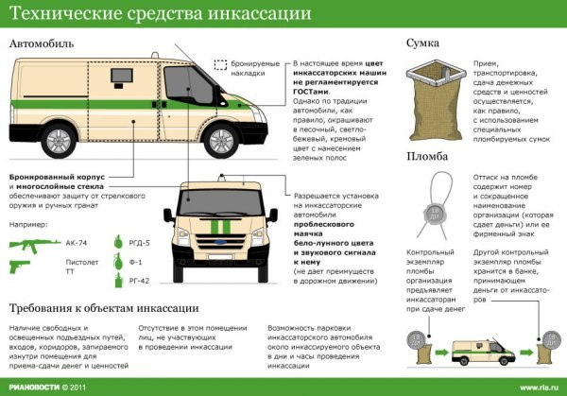
Основные положения о перевозке наличных денег, инкассации наличных денег
Для перевозки наличных денег, инкассации наличных денег кредитные организации, ВСП применяют технически исправный автотранспорт, оборудованный броневой защитой в соответствии с установленными требованиями законодательства Российской Федерации, а также средствами радиосвязи, переговорными устройствами и другими средствами, необходимыми для обеспечения безопасности инкассаторских, кассовых работников, водителей автотранспорта и обеспечения сохранности перевозимых ценностей. Инкассаторские работники в целях самообороны и для обеспечения сохранности наличных денег снабжаются служебным оружием в соответствии с Федеральным законом "Об оружии"

Slide 5
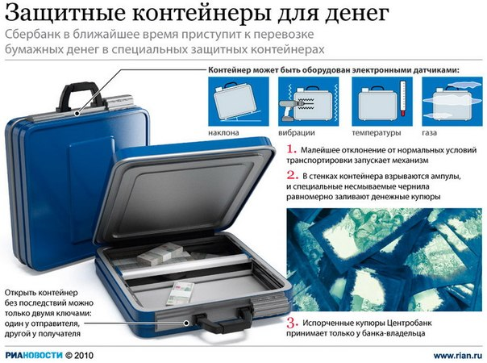
Основные положения о перевозке наличных денег, инкассации наличных денег
При перевозке наличных денег, инкассации наличных денег кредитная организация может использовать специальные устройства для упаковки наличных денег, в случае несанкционированного вскрытия которых происходит окрашивание банкнот Банка России специальной краской, обладающей устойчивостью к воздействию растворителей, химических реактивов и другими отличительными характеристиками, позволяющими идентифицировать ее наличие на банкноте Банка России. В этом случае, а также при страховании наличных денег, перевозимых или инкассируемых в автотранспорте, требования, установленные в Положении, к оборудованию автотранспорта могут не применяться.

Slide 6
Основные положения о перевозке наличных денег, инкассации наличных денег
Выдача и прием явочных карточек 0402303, штампов, ключей и доверенностей на перевозку наличных денег, инкассацию наличных денег от инкассаторских работников осуществляются руководителем инкассации (дежурным инкассатором) с проставлением подписей указанными работниками в журнале 0402305.

Slide 7
Правила перевозки наличных денег
Перевозка наличных денег между кредитной организацией, ее филиалами и ВСП организуется кредитной организацией.
На наличные деньги, предназначенные для перевозки, в кредитной организации, ВСП (внутреннее структурное подразделение), отправляющих наличные деньги, заведующим кассой, кассовым работником ВСП в произвольной форме составляется опись на перевозимые наличные деньги. В описи на перевозимые наличные деньги указываются фирменное наименование кредитной организации (фирменное наименование кредитной организации и наименование филиала; фирменное наименование кредитной организации и наименование ВСП; фирменное наименование кредитной организации, наименования филиала и ВСП), отправляющих и получающих наличные деньги, даты составления описи и осуществления перевозки наличных денег, номиналы и суммы наличных денег по каждому номиналу, общая сумма наличных денег, фамилия, инициалы заведующего кассой, кассового работника ВСП, а также проставляется подпись заведующего кассой, кассового работника ВСП.

Slide 8
Правила перевозки наличных денег
При перевозке наличных денег инкассаторскими работниками опись на перевозимые наличные деньги составляется в трех экземплярах. Первый и третий экземпляры описи на перевозимые наличные деньги передаются инкассаторским работникам. Если наличные деньги перевозятся кассовым работником, опись на перевозимые наличные деньги составляется в двух экземплярах, первый экземпляр описи на перевозимые наличные деньги передается указанному кассовому работнику.
Второй экземпляр описи на перевозимые наличные деньги с подписью инкассаторского, кассового работника в получении наличных денег остается в кредитной организации, ВСП, отправивших наличные деньги.

Slide 9
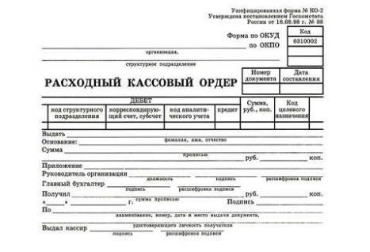
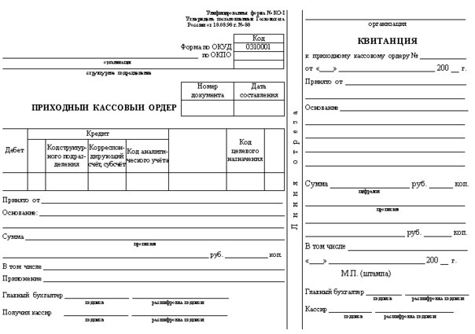
Правила перевозки наличных денег
Выдача инкассаторским, кассовому работникам наличных денег для перевозки осуществляется по расходным кассовым ордерам 0402009, прием доставленных указанными работниками наличных денег - по приходным кассовым ордерам 0402008.
Операции по перевозке наличных денег между кредитной организацией и ее ВСП могут оформляться приходно-расходными кассовыми ордерами 0402007. Приходная часть приходно-расходного кассового ордера 0402007 направляется в кредитную организацию, ВСП, получающие наличные деньги, расходная часть приходно-расходного кассового ордера 0402007 остается в кредитной организации, ВСП, отправляющих наличные деньги.

Slide 10
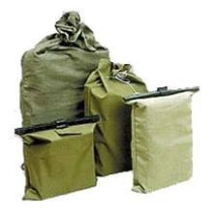
Правила перевозки наличных денег
Инкассаторские, кассовый работники принимают пачки банкнот для их перевозки по надписям на верхних накладках пачек банкнот с проверкой количества корешков, правильности и целости упаковки пачек банкнот и пломб, оттисков клише, наличия необходимых реквизитов на верхних накладках пачек банкнот, пломбах, оттисках клише, мешки с монетой - по надписям на ярлыках к мешкам с монетой с проверкой правильности и целости мешков с монетой и пломб, наличия необходимых реквизитов на пломбах и ярлыках к мешкам с монетой. Отдельные корешки, банкноты и монеты Банка России принимаются полистным, поштучным пересчетом.

Slide 11
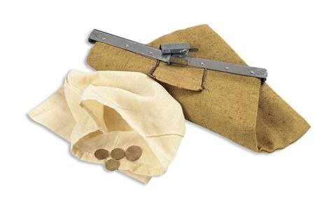
Правила перевозки наличных денег
Принятые наличные деньги упаковываются в сумку инкассаторскими, кассовым работниками под контролем заведующего кассой, кассового работника ВСП. К сумке с наличными деньгами прикрепляется ярлык, на котором проставляются фирменное наименование кредитной организации (фирменное наименование кредитной организации и наименование филиала; фирменное наименование кредитной организации и наименование ВСП; фирменное наименование кредитной организации, наименования филиала и ВСП), отправляющих и получающих наличные деньги, дата упаковки, сумма наличных денег, фамилия, инициалы и подпись инкассаторского, кассового работника. Сумка с наличными деньгами опломбировывается одним из инкассаторских, кассовым работником, получившим наличные деньги.

Slide 12
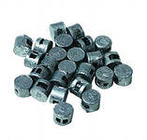
Правила перевозки наличных денег
Прием в кредитной организации, ВСП (за исключением обменного пункта) от инкассаторских, кассового работников наличных денег, полученных в результате осуществления разменных операций в организациях, осуществляется заведующим кассой, кассовым работником ВСП полистным, поштучным пересчетом или по надписям на ярлыках к сумкам с наличными деньгами с проверкой целости сумок и пломб, наличия необходимых реквизитов на пломбах и ярлыках к сумкам с наличными деньгами.

Slide 13
Правила перевозки наличных денег
По окончании приема от инкассаторских работников сумок с наличными деньгами заведующий кассой, кассовый работник ВСП и один из инкассаторских работников подписывают первый и третий экземпляры описи на перевозимые наличные деньги. При приеме сумок с наличными деньгами от кассового работника указанный работник и заведующий кассой, кассовый работник ВСП проставляют подписи на первом экземпляре описи на перевозимые наличные деньги.
Первый экземпляр описи на перевозимые наличные деньги направляется в кассовые документы кредитной организации, ВСП, получивших наличные деньги, третий экземпляр описи на перевозимые наличные деньги передается инкассаторским работникам.

Slide 14
Правила перевозки наличных денег
При перевозке наличных денег между кредитной организацией, ВСП (за исключением операционной кассы вне кассового узла, обменного пункта) и учреждением Банка России описи на перевозимые наличные деньги могут не составляться.
Наличные деньги, предназначенные для перевозки из кредитной организации, ВСП (за исключением операционной кассы вне кассового узла, обменного пункта) в учреждение Банка России, выдаются заведующим кассой, кассовым работником ВСП инкассаторским, кассовому работникам пачками банкнот, мешками с монетой, кассетами с пачками банкнот, применяемыми учреждениями Банка России.
Прием в кредитной организации, ВСП (за исключением операционной кассы вне кассового узла, обменного пункта) наличных денег, полученных в учреждении Банка России, осуществляется заведующим кассой, кассовым работником ВСП пачками банкнот, мешками с монетой, кассетами.

Slide 15
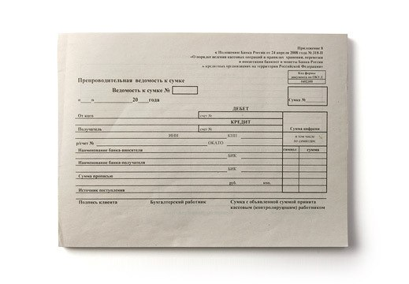
Правила перевозки наличных денег
Для осуществления перевозки наличных денег кредитная организация, ВСП могут производить предварительную подготовку наличных денег в порядке.
Прием и выдача в кредитной организации, ВСП инкассаторским, кассовому работникам наличных денег для перевозки могут осуществляться кассовым работником, на которого возложены указанные функции, в порядке, предусмотренном в настоящей главе. При этом передача наличных денег между заведующим кассой и кассовым работником осуществляется по книге 0402124.

Slide 16
Ответственность организаций и должностных лиц за нарушение порядка работы с денежной наличностью и порядка ведения кассовых операций предусмотрена ст. 15.1 КоАП. Вне зависимости от того, по прямому умыслу нарушен этот порядок или по неосторожности, административный штраф должностных лиц составляет от 4 до 5 тыс. руб., организации — от 40 до 50 тыс. руб.

Slide 17
Спасибо за внимание!

